Slide 1
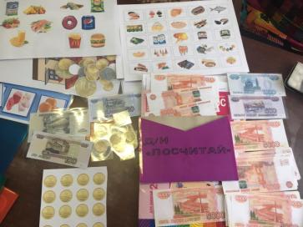
Формирование основ финансовой грамотности детей старшей разновозрастной группы МБОУ «Орлово-Розовская НШДС»
Работу представила:
Воспитатель
МБОУ «Орлово-Розовская НШДС»
Арнаут Людмила Григорьевна

Slide 2
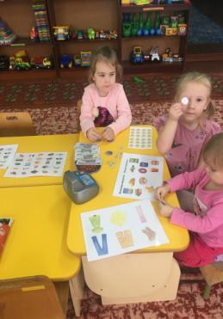
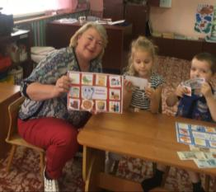
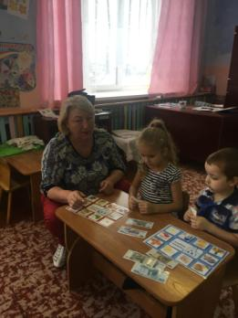
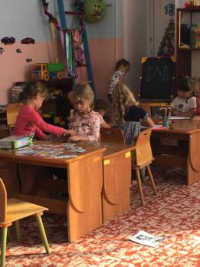
Актуальность данной темы заключается в формировании полезных привычек в сфере финансов, начиная с раннего возраста, это поможет избежать детям многих ошибок по мере взросления и приобретения финансовой самостоятельности, а также заложит основу финансовой безопасности и благополучия на протяжении жизни.

Slide 3
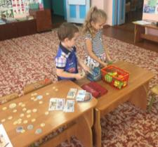
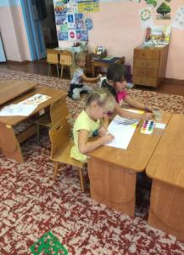
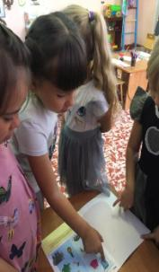

Slide 4
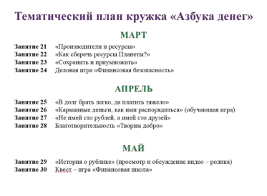
Тематический план

Slide 5
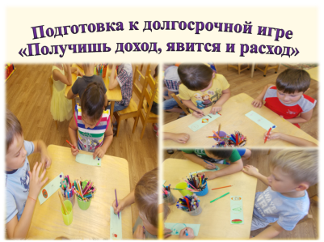
Начиная с 2019 года я провожу с детьми следующие занятия …

Slide 6
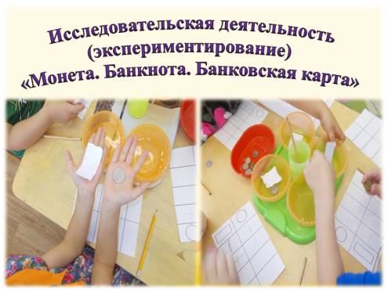
Начиная с 2019 года я провожу с детьми следующие занятия …

Slide 7
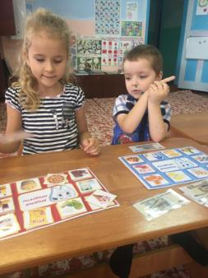
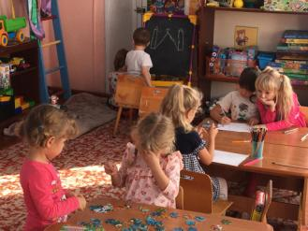
Дети сами сделали нашего воображаемого друга с кем знакомятся с деньгами.

Slide 8
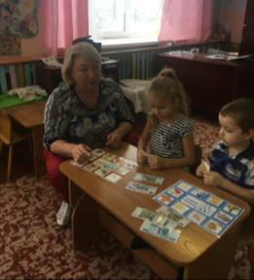
Процесс знакомства…

Slide 9
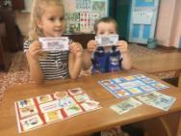
Игры в которые мы играем
Игра КТО КЕМ РАБОТАЕТ
Цель. На примере сказочных героев закрепить и расширить представление о профессии. Воспитывать желание познавать многообразный мир профессий, уважение к человеку-труженику.
Материал. Кукла-Загадка, рисунки с изображениями людей разных профессий и сказочных героев.
Суть игры: Покажите детям картинки, на которых изображены люди разных профессий. Дети, ориентируясь по рисункам, называют профессии родителей, своих близких, всех тех, с кем они встречаются. Получив из кассы картинки с изображениями сказочных героев, просит отгадать их профессии.
Раздайте девочкам рисунки с изображением сказочных персонажей, а мальчикам - с изображениями людей разных профессий. По сигналу колокольчика девочки и мальчики начинают искать свою пару и по двое садятся за столы, а затем по очереди доказывают правильность своего выбора. Можно предложить детям, чтобы с помощью движений, имитаций и других образных действий они показали профессию своего героя.
Организуйте постепенный переход к сюжетно – ролевым игр на эту тему. Можно провести и беседы о том, как относится к своему труду герой, кто производит товары, а кто предоставляет услуги (если дети знакомы с этими понятиями).

Slide 10
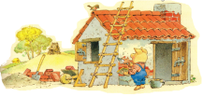
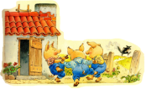
Три поросенка
Игры в которые мы играем
Почему поросята построили разные домики?
Кто из них оказался прав и почему?

Slide 11
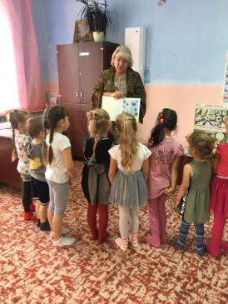
Методы повышения финансовой грамотности
Финансовой грамотности необходимо обучаться с дошкольного возраста. Проблема воспитания финансовой грамотности стала предметом исследования применительно к детям дошкольного возраста. Раннее разумное воспитание финансовой грамотности служит основой эффективного взаимодействия с окружающим миром.
Беседа. Беседа применяется в тех случаях, когда у детей имеются некоторый опыт и знания о предметах и явлениях, которым она посвящена. В ходе беседы знания детей уточняются, обогащаются, систематизируются.
Тестовый метод. Тест – стандартизированное задание по результатам выполнения, которого судят о знаниях, умениях и личностных характеристиках.

Slide 12
Авторские программы
Воспитание финансовой грамотности дошкольников тема новая, полностью не исследована. Среди прочего, мы используем такие виды программ:
1. «Финансовая грамотность: методические рекомендации для преподавателя» А. О. Жданова. 2.«Дети и деньги» А. Е. Пушкарь,
3.«Первые шаги по ступеням финансовой грамотности для дошкольников» Н. А. Крючкова.

Slide 13
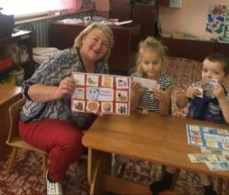
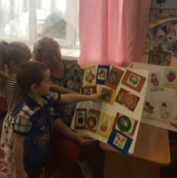
Мы продолжаем поиски новых и интересных средств воспитания основ финансовой грамотности. Мы уверены, что раннее обучение финансовой грамотности приводит к более серьезному отношению к деньгам в старшем возрасте, что несомненно делает человека более успешным и финансово обеспеченным.
Спасибо за внимание.

